Slide 1
くるぺっと
店舗側マニュアル

Slide 2
目録
１．初期設定（システム利用開始の準備）
1.1 初回ログインとパスワード変更
1.2 店舗情報の登録
1.3 作業カテゴリの登録
２．基本操作と業務フロー
2.1 ダッシュボードと通知
2.2 チャットの基本操作 （1）新着を確認する （2）内容を確認して対応する
2.3 概算見積の提示（システム見積）
2.4 予約・作業管理（日時の承認と調整）
2.5 予約確認と正式見積の提示（請負契約）
2.6 予約・作業管理（ステータス更新と中断・再開）
2.7 請求作成と支払い案内 （1）OCR伝票登録と請求作成 （2）支払いQRコード・URL生成
2.8 修理履歴の確認
2.9 作業実績の登録
2.10 クーポンの発行
2.11 レビューへの返信
2.12 アカウント設定
３．システム運用上の注意点
3.1 請求トラブルを防ぐための重要ルール
3.2 ステータス更新と決済アラートの確認

Slide 3
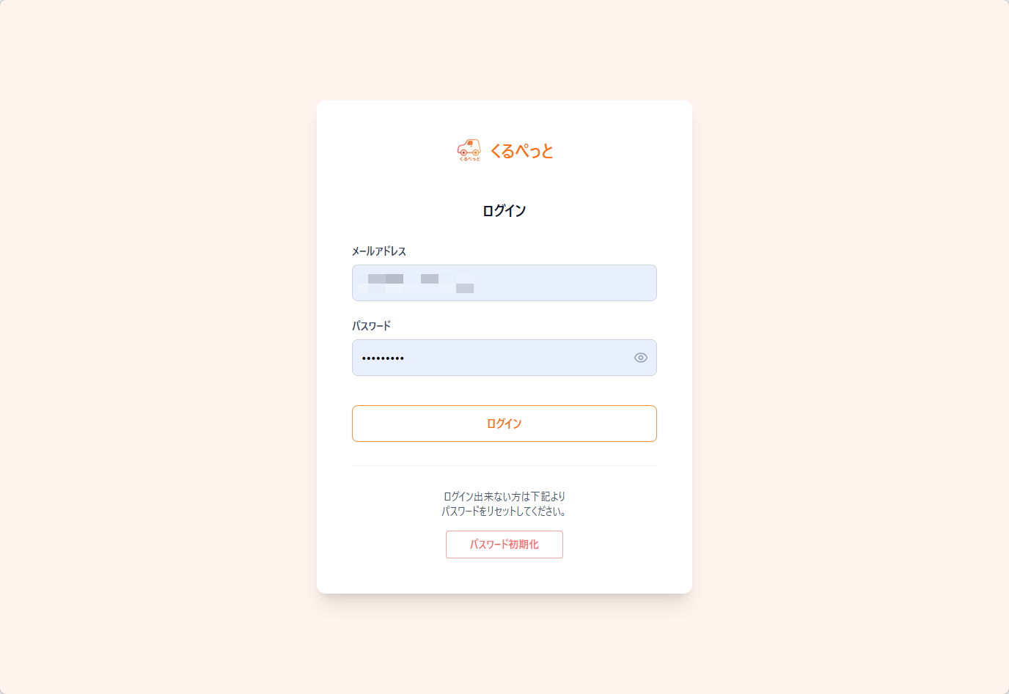
1.1 初回ログインとパスワード変更
運営事務局からアカウント招待メールが届いたら、以下の手順で初期設定を行います。
ログイン｜くるぺっと店舗管理
1. 初回パスワード設定：メール内のURLを開き、新しいパスワードを設定します。セキュリティ確保のため、必ず「英文字と数字の両方」を含め、「8文字以上32文字以内」で入力してください（記号も使用可能です）。
2. ログイン：設定後、ログイン画面にてメールアドレスとパスワードを入力してログインします。 ※ パスワードを忘れた場合は、ログイン画面下部の「パスワード初期化」からいつでも再設定が可能です。

Slide 4

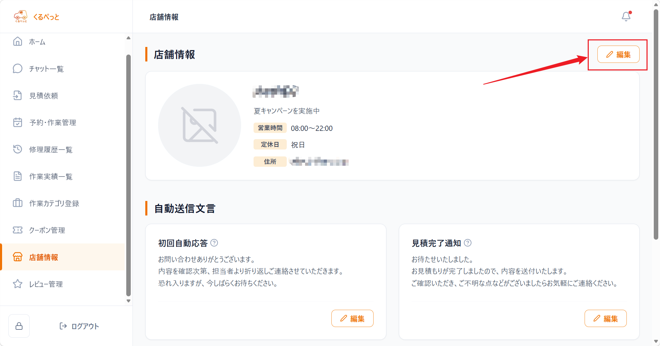
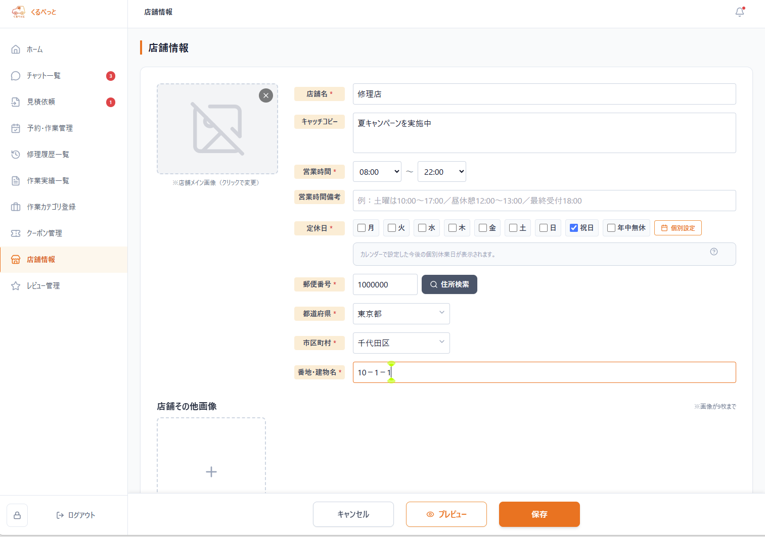

1.2 店舗情報の登録（営業時間、紹介文など）
ユーザーのアプリ上に表示される、貴店の顔となる基本情報を設定します。
店舗情報｜くるぺっと店舗管理
1. 基本情報：左メニュー「店舗情報」から「編集」を押し、必須項目（店舗名、営業時間、定休日、郵便番号、住所）を入力します。営業時間は開始と終了が同じにならないよう注意してください。
2. 画像の登録: メイン画像（1枚）と、その他画像（最大9枚）をアップロードできます。1枚あたり最大5MBまでのJPEG/PNG/WEBP形式に対応しています。
3. カレンダー設定: 定休日以外の臨時休業日は、「個別設定」ボタンからカレンダーを開いて該当する日付をタップして登録します（最大50件まで）。

Slide 5
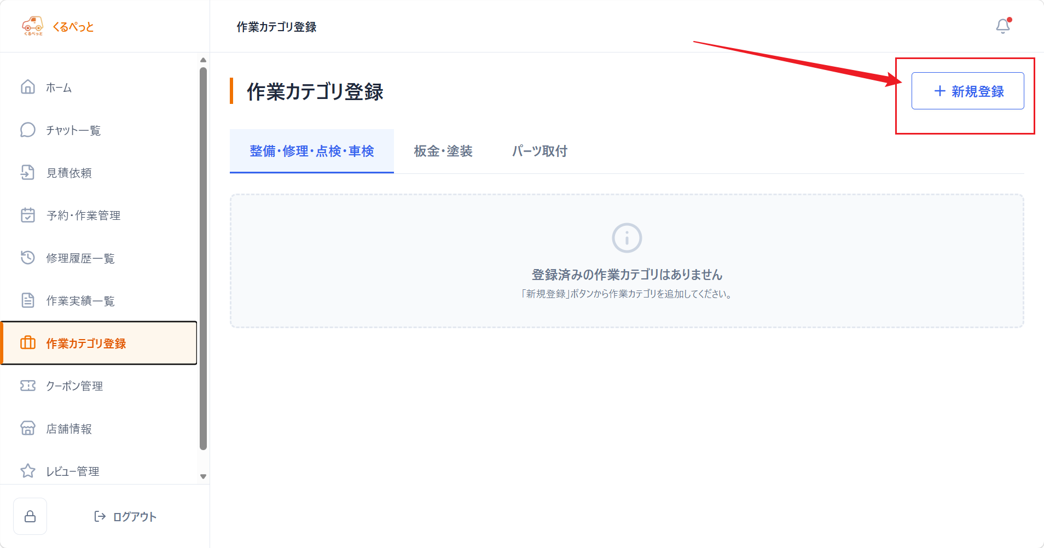
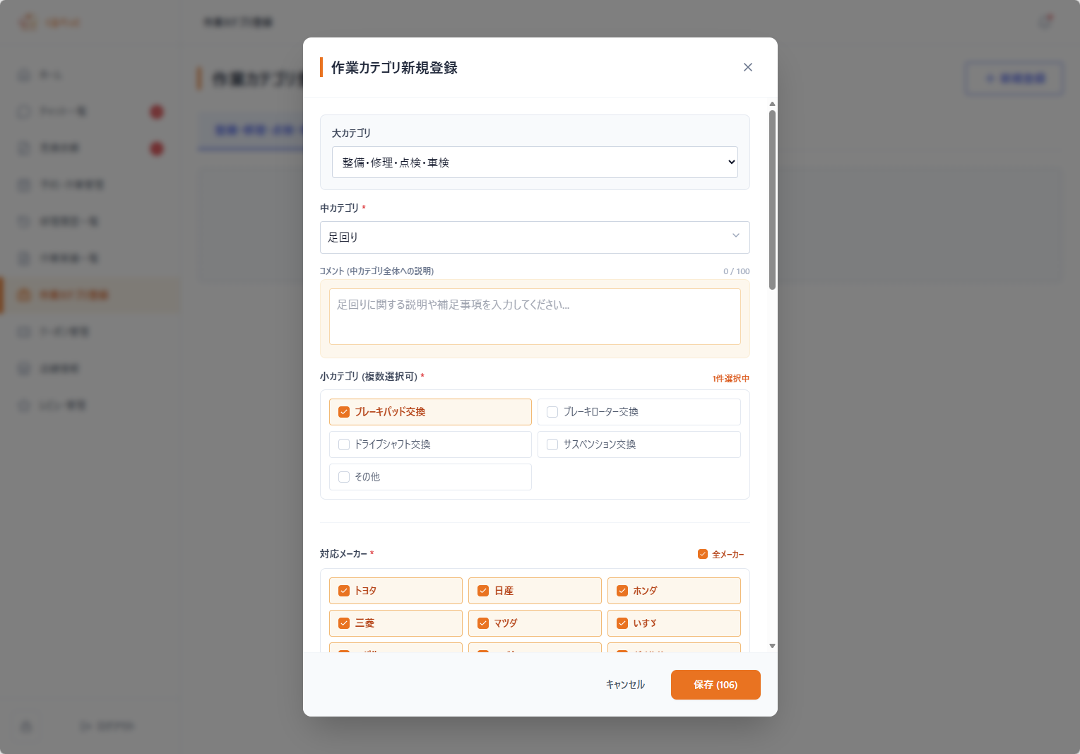

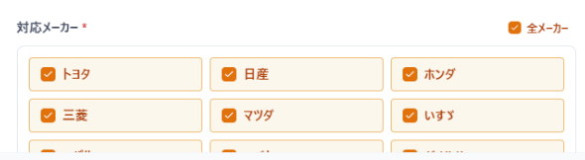
1.3 作業カテゴリの登録
自店舗で対応可能な修理メニューを登録します。この設定が、後の「見積作成」時の選択肢に直結します。
作業カテゴリ登録｜くるぺっと店舗管理
1. 新規登録：左メニュー「作業カテゴリ登録」から「新規登録」を押します。
2. カテゴリ選択：タブを切り替えながら、対応できる大・中・小カテゴリを追加していきます。
3. メーカー：対応メーカーの設定: 全てのメーカーの車両に対応できる場合は「全メーカー」を選択し、特定のメーカー（トヨタのみ等）の場合はリストから該当メーカーを選んで保存します。

Slide 6
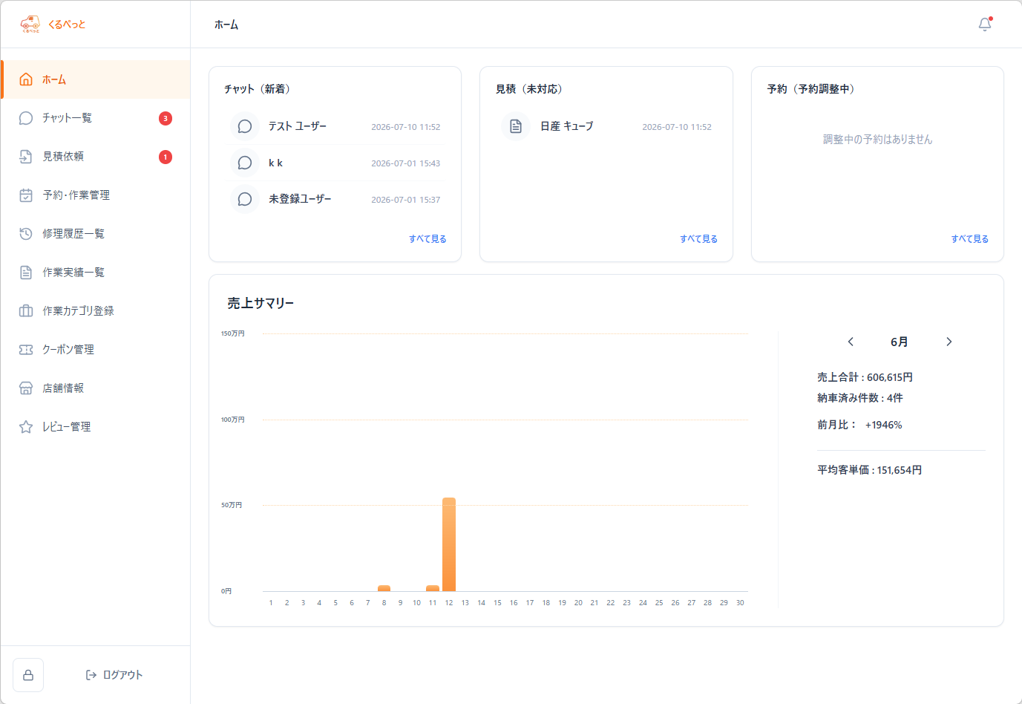
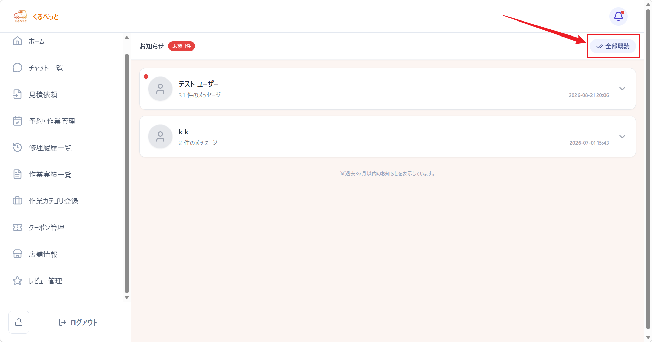
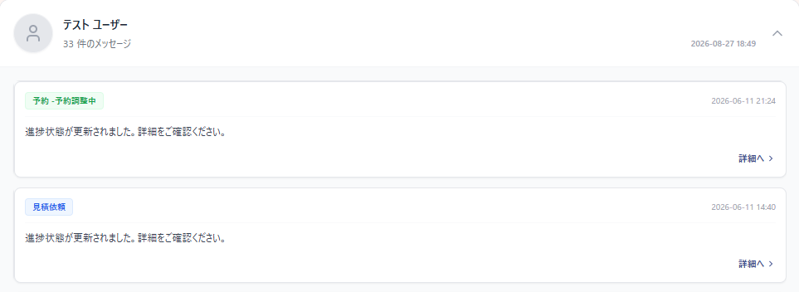

2.1 ダッシュボードと通知
ログイン直後に表示される、日々の業務の起点となる画面です。
ホーム｜くるぺっと店舗管理
【依頼対応の基本フロー】
新着確認 → チャット内容の確認 → 見積・予約対応 → 作業・請求対応
1. ダッシュボード：画面上部の「チャット（新着）」「見積（未対応）」「予約（予約調整中）」カードには、ユーザー対応が必要な件数が表示されます。ユーザーを待たせている可能性があるため、優先的に対応してください。
2. 売上サマリー：画面下部では、当月の売上合計、納車済み件数、平均客単価が自動集計され、売上状況をグラフで直感的に確認できます。
3. 通知の確認: 画面右上の「ベルマーク」から通知を確認します。見積・予約依頼の通知は「詳細へ」から該当依頼詳細画面を開けます。「全部既読」で、たまっている通知を一括で既読にできます。

Slide 7
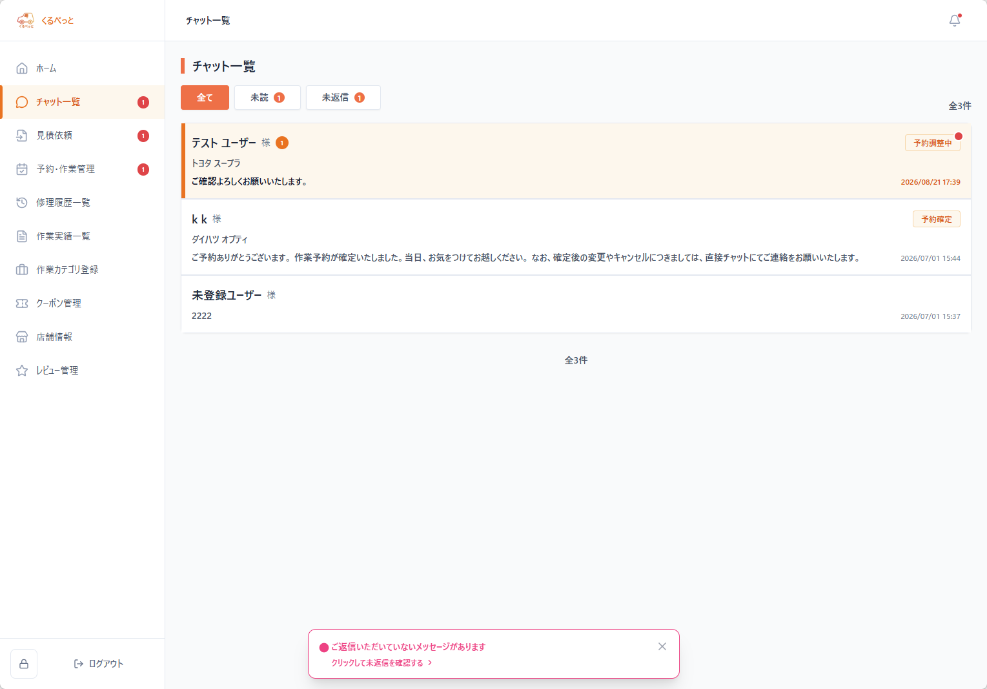


2.2 チャットの基本操作（1）新着を確認する
ユーザーとのリアルタイムな意思疎通や、修理箇所の画像送受信を行います。
チャット一覧｜くるぺっと店舗管理
1.ユーザーからチャットや依頼が届くと、ダッシュボードまたはメニュー欄に新着件数が表示されます。
2.未読確認：「チャット一覧」を開き、新着メッセージを確認します。未読のチャットには、オレンジ色の縦線と未読バッジが表示されます。
3. 未返信アラート: 店舗側から返信していないチャットがある場合は、画面下部に未返信アラートが表示されます。

Slide 8
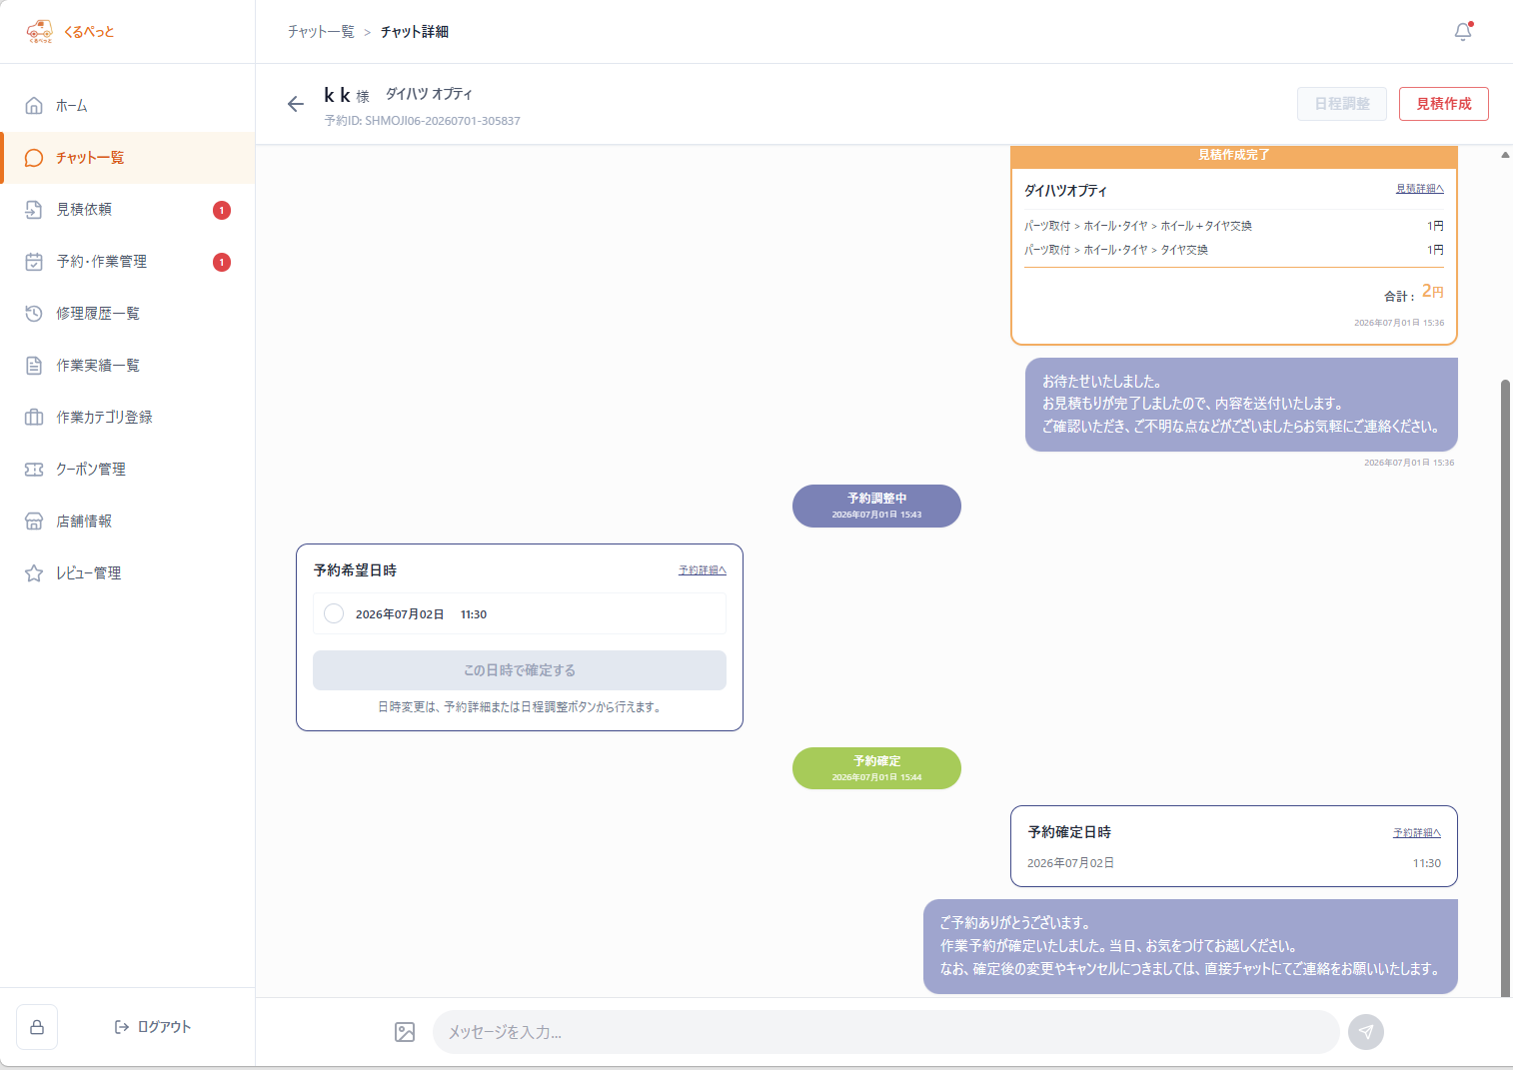
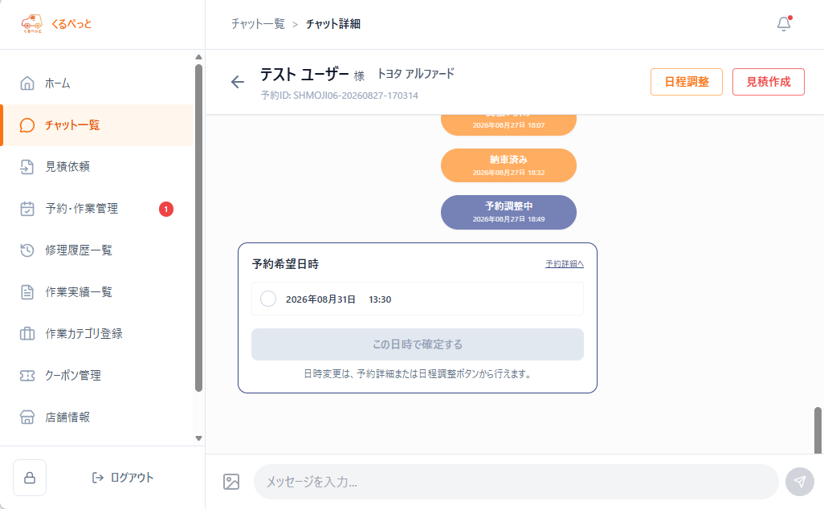

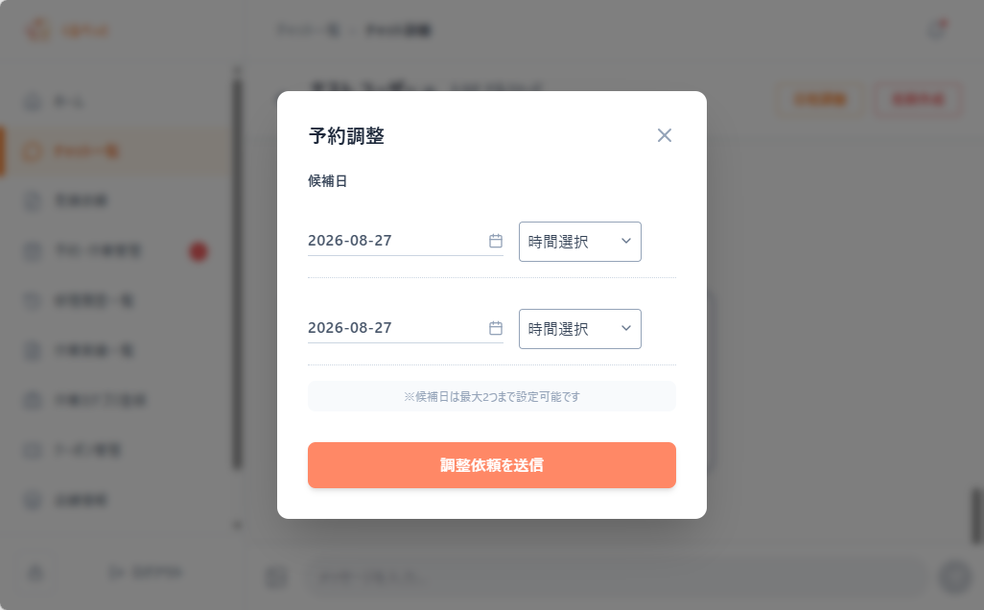
2.2 チャットの基本操作（2）内容を確認して対応する
ユーザーとのリアルタイムな意思疎通や、修理箇所の画像送受信を行います。
チャット一覧｜くるぺっと店舗管理
1. 返信：チャット詳細画面の下部から、テキストや画像（1回最大10枚、1枚あたり5MB以内）を送信します。
2. 情報カード：チャット内に表示される情報カードから、見積依頼や予約依頼の内容を確認します。
3. 依頼内容に応じて対応します。
見積依頼：見積依頼が届くと、右上の「見積作成」が有効になります。必要事項を確認し、見積を作成・回答します。
予約依頼：希望日時と作業内容を確認します。日程調整が必要な場合は、右上の「日程調整」から候補日時を送信します。

Slide 9
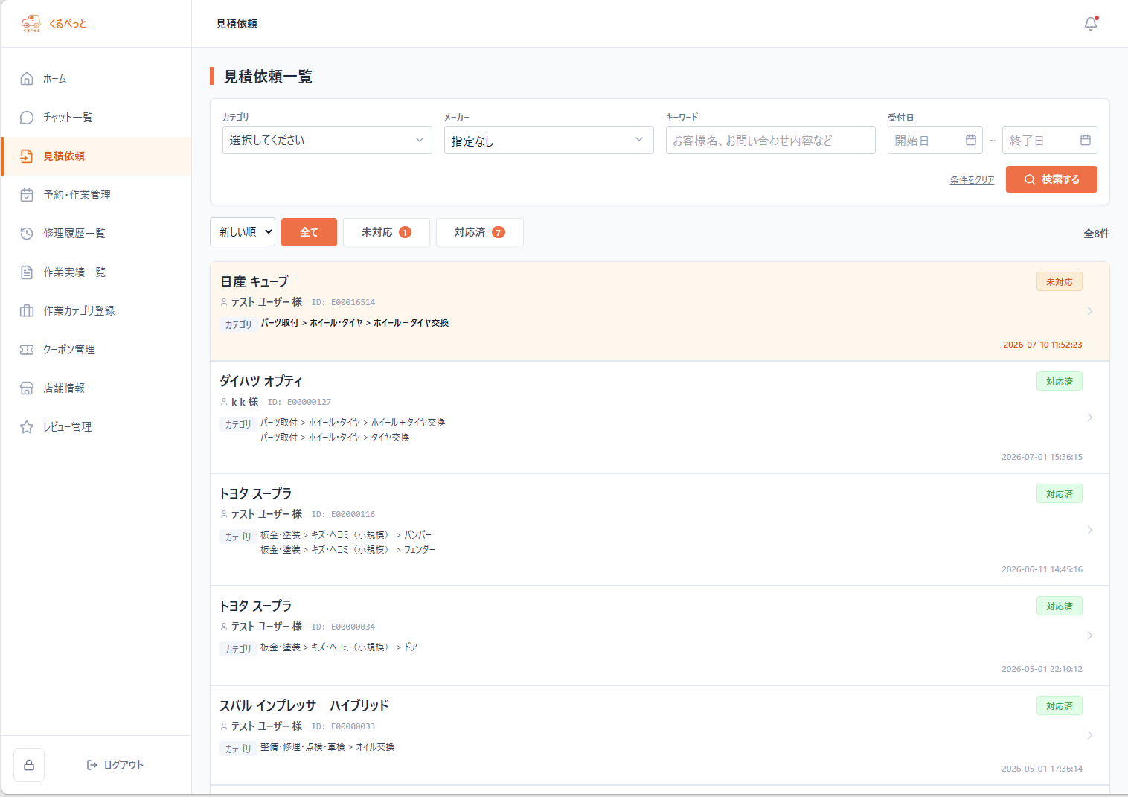
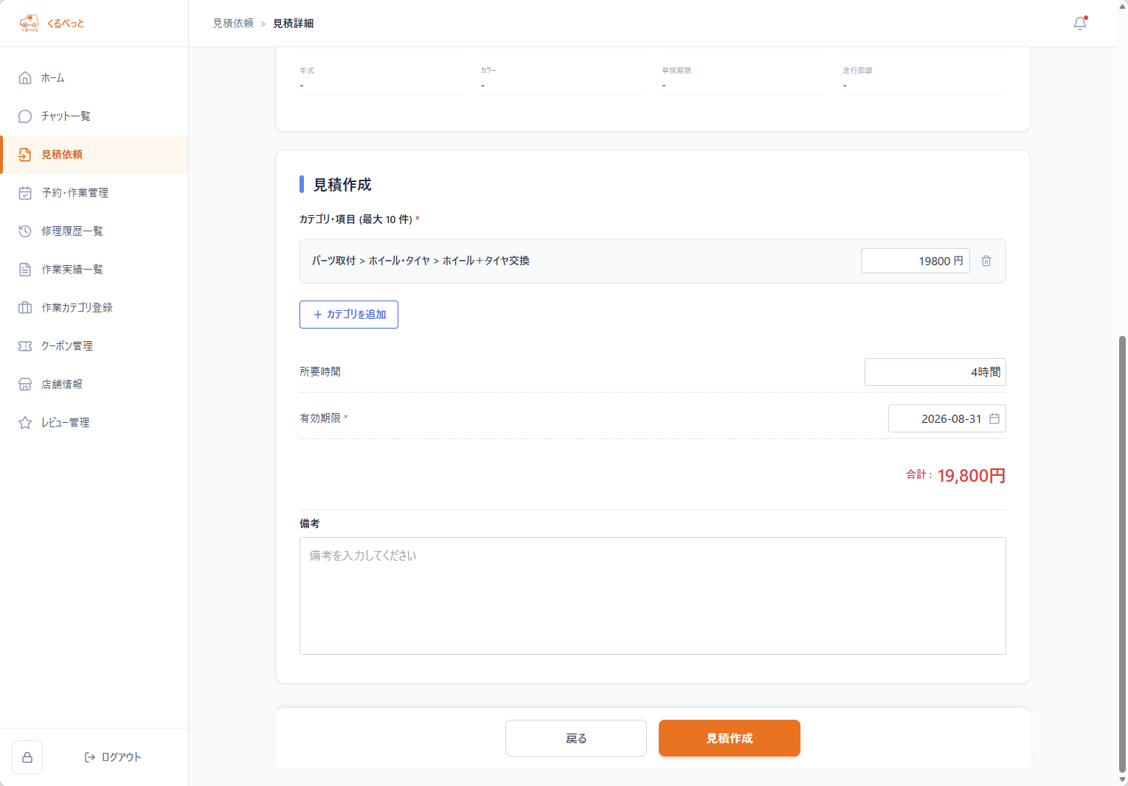

2.3 概算見積の提示（システム見積）
ユーザーからの見積依頼に対し、システム上で「概算」を提示する機能です。
見積依頼一覧｜くるぺっと店舗管理
1. 未対応依頼の確認: 左メニュー「見積一覧」を開くと、デフォルトで「未対応」タブが表示されます。ユーザーから依頼が届き、まだ金額や所要時間、有効期限などを入力していない依頼がここに並びます。
2.見積の作成と送信: 未対応の依頼を開き、登録済みの作業カテゴリを選択して、各金額、所要時間、有効期限を入力し「見積作成」を押します。作成すると一覧では「対応済」に移動します。
注意点: ここで作成する「システム見積」はあくまで概算の提示であり、この時点では予約や請負契約は成立しません。

Slide 10
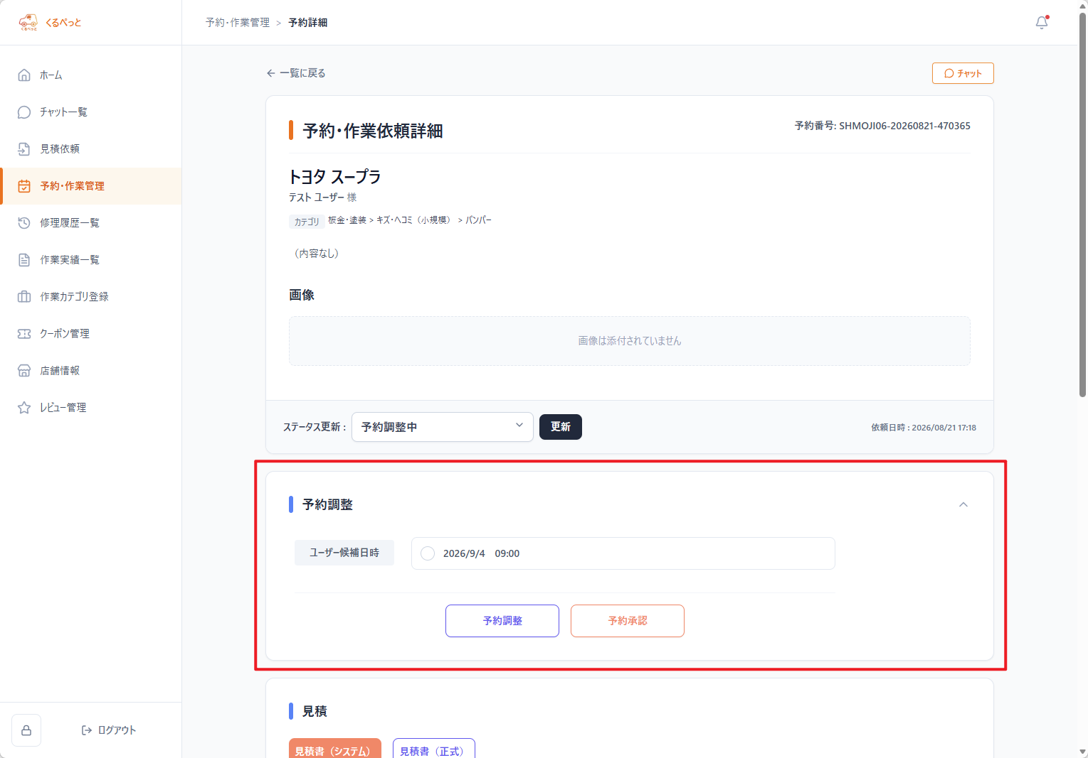
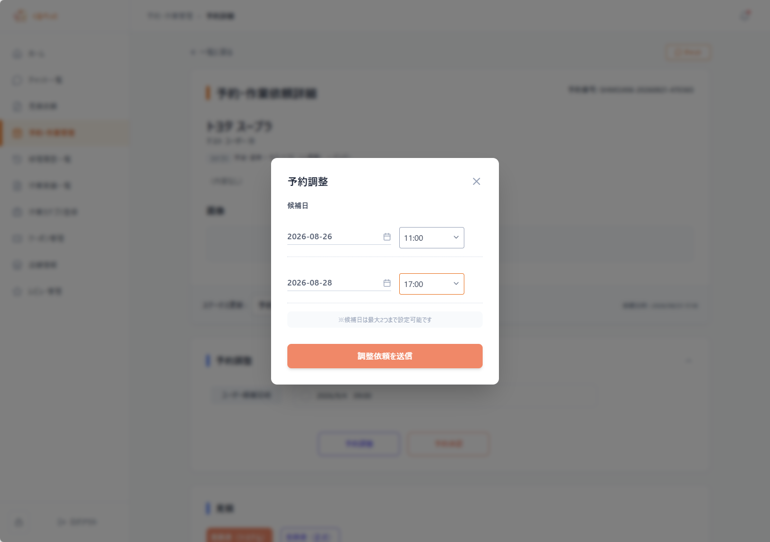

2.4 予約・作業管理（日時の承認と調整）
ユーザーからの来店希望日時を確認し、スケジュールを確定させます。
予約・作業管理｜くるぺっと店舗管理
1. 予約承認: 予約詳細の「予約調整」セクションで、ユーザーの希望日時を確認します。問題がなければ、対象日時を選択して「予約承認」を押します。この操作で予約が確定し、ユーザーへ自動通知されます。
2. 予約日時の再提案: 都合が悪い場合は「予約調整」ボタンから、店舗側の空き時間を最大2つ入力してユーザーへ再提案を行います。

Slide 11
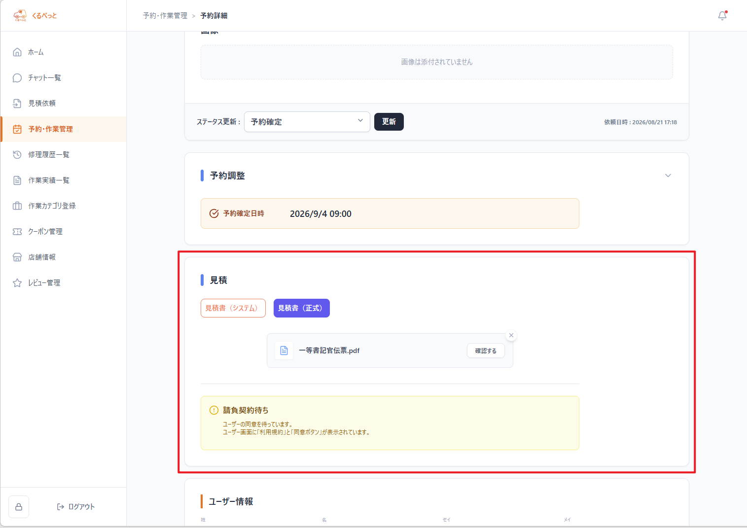
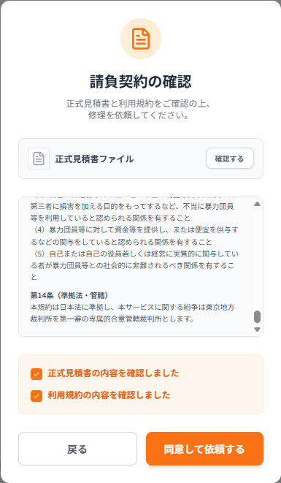
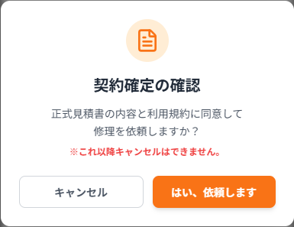
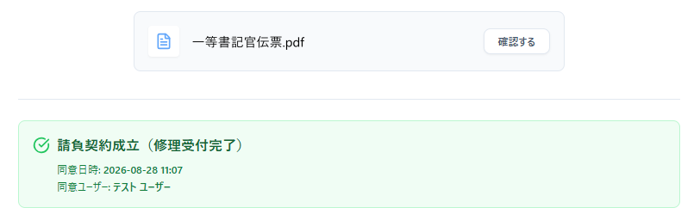
2.5 予約確認と正式見積の提示（請負契約）
予約が確定し、車両を確認（またはヒアリング）、正式見積を提示します。ユーザーが正式見積書と利用規約に同意すると、請負契約が成立します。
予約・作業管理｜くるぺっと店舗管理
ユーザー画面
1. 正式見積: 「見積」セクションの「見積書（正式）」タブを選択し、自社の見積ソフト等で作成した正式な見積書（PDFまたは画像）をアップロードします。
2. 請負契約の成立: アップロードした正式見積に対し、ユーザーの同意後、請負契約が成立し、店舗側のステータスが自動更新されます。契約成立を確認してから作業を開始します。
注意点: 予約詳細画面の「見積書（システム）」タブは事前の概算内容を確認するためのものです。請負契約には、正式見積書のアップロードが必要です。

Slide 12
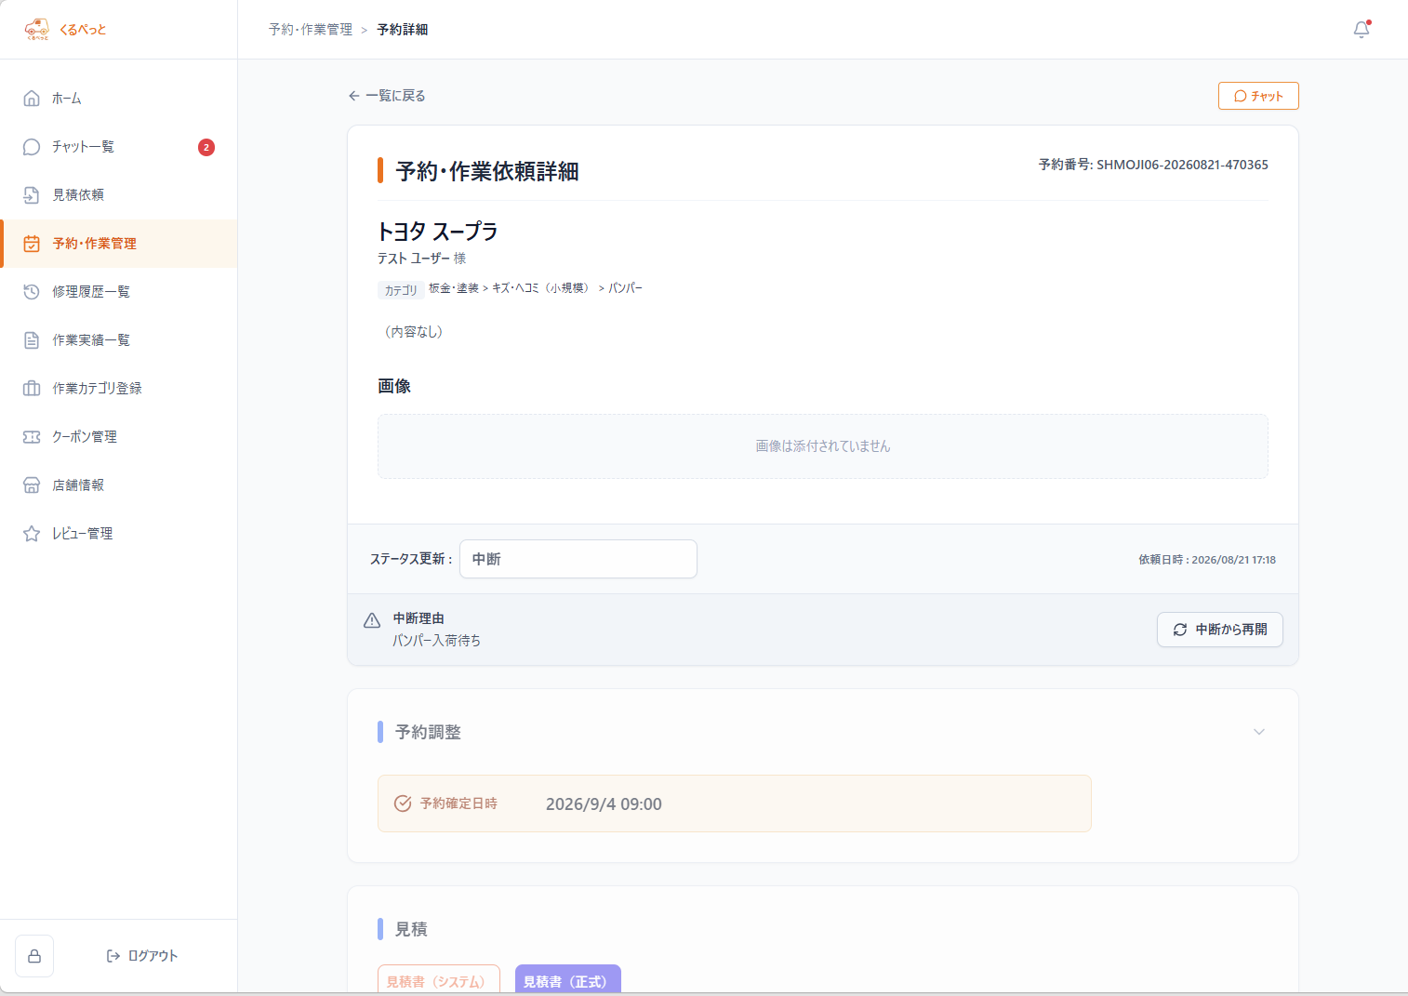
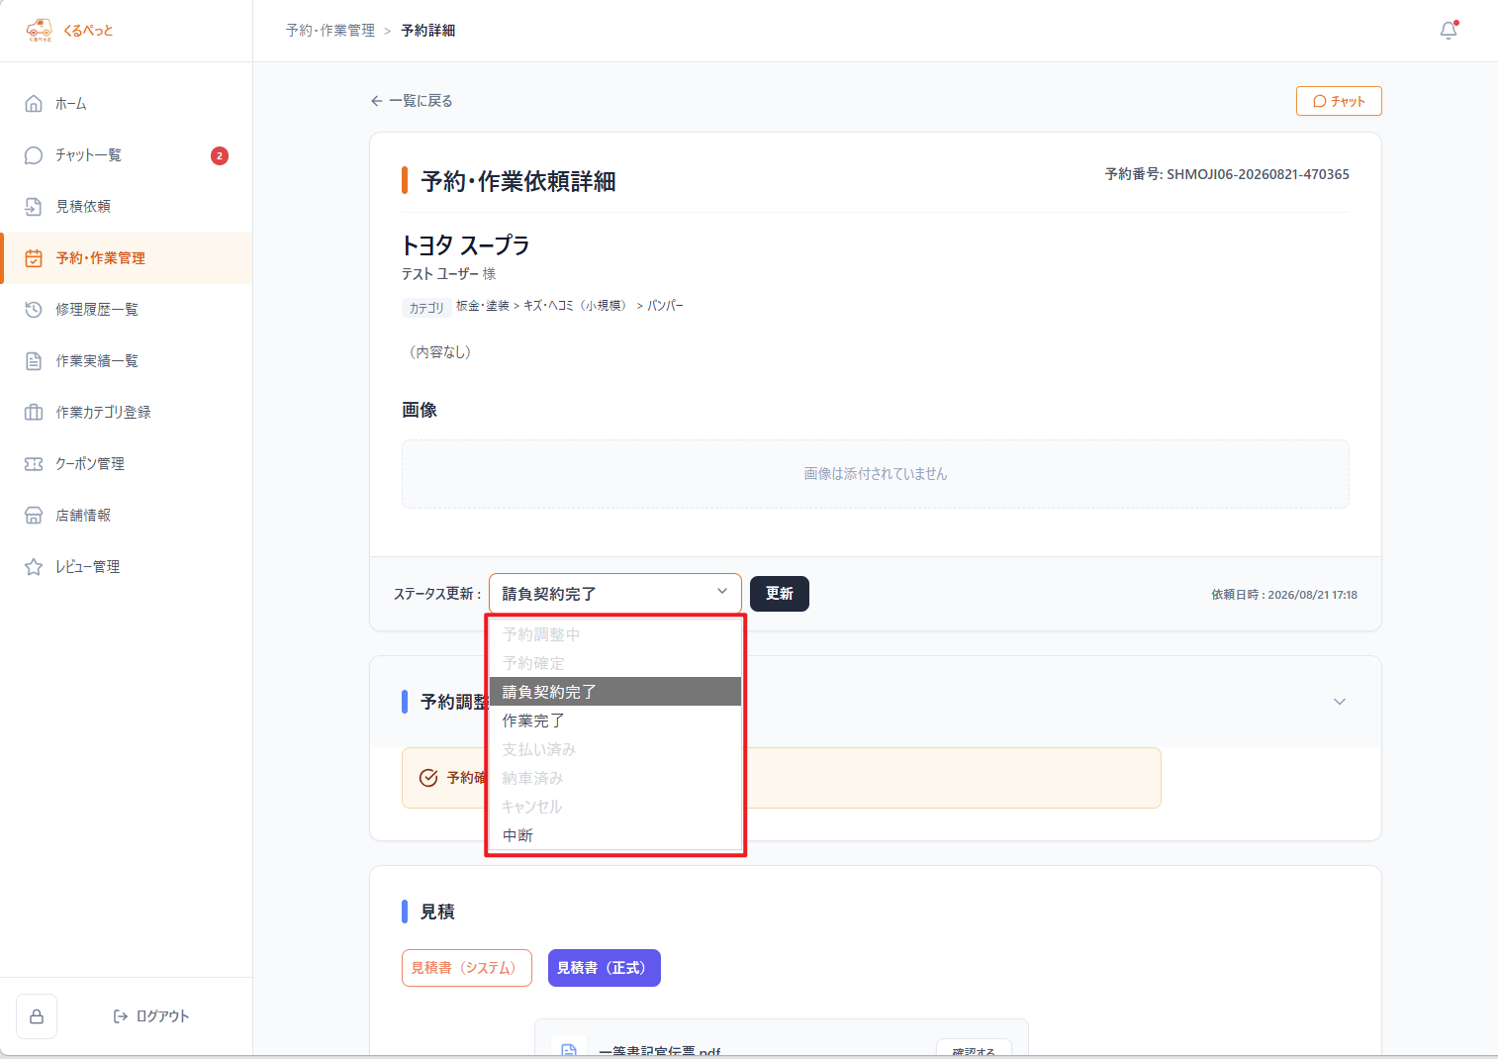
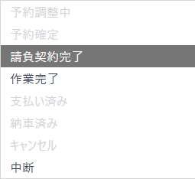

2.6 予約・作業管理（ステータス更新と中断・再開）
作業の進行状況をシステムに反映し、店舗とユーザーの間で最新状況を共有します。
予約・作業管理｜くるぺっと店舗管理
1. 進捗の更新（作業完了・納車完了）: 店舗側で手動更新する主なステータスは以下の2つです。画面上部のプルダウンから更新してください。
① 修理が終わったタイミングで「作業完了」へ変更（※請負契約完了後のみ可能）
② ユーザーが決済を済ませ、車両を引き渡したタイミングで「納車済み」へ変更
2. 中断: 部品待ち等で作業を一時停止する場合は、ステータスを「中断」に変更し、必ず中断理由（例：バンパー入荷待ち）を入力してください。（※中断操作は「予約調整中～請負契約完了まで」の間のみ可能です）
3. 再開: 中断から復帰する際は、画面内の「中断から再開」ボタンを押してください。システムが自動で中断前の状態に戻します。

Slide 13
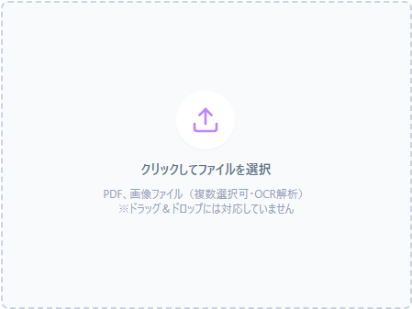
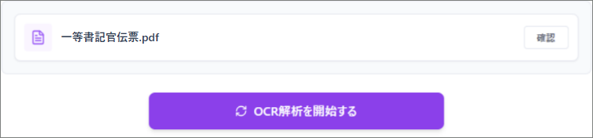
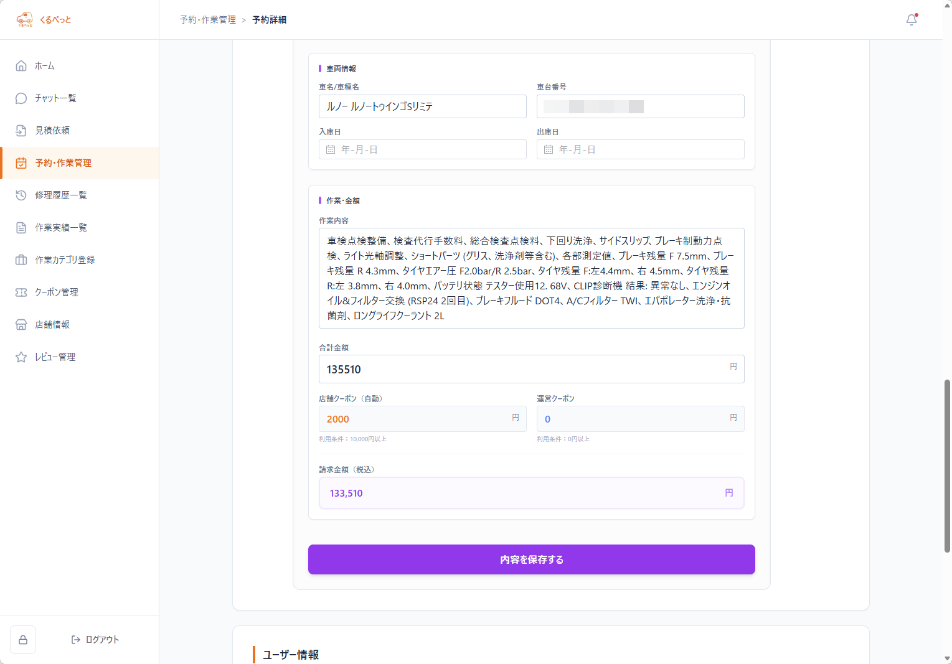
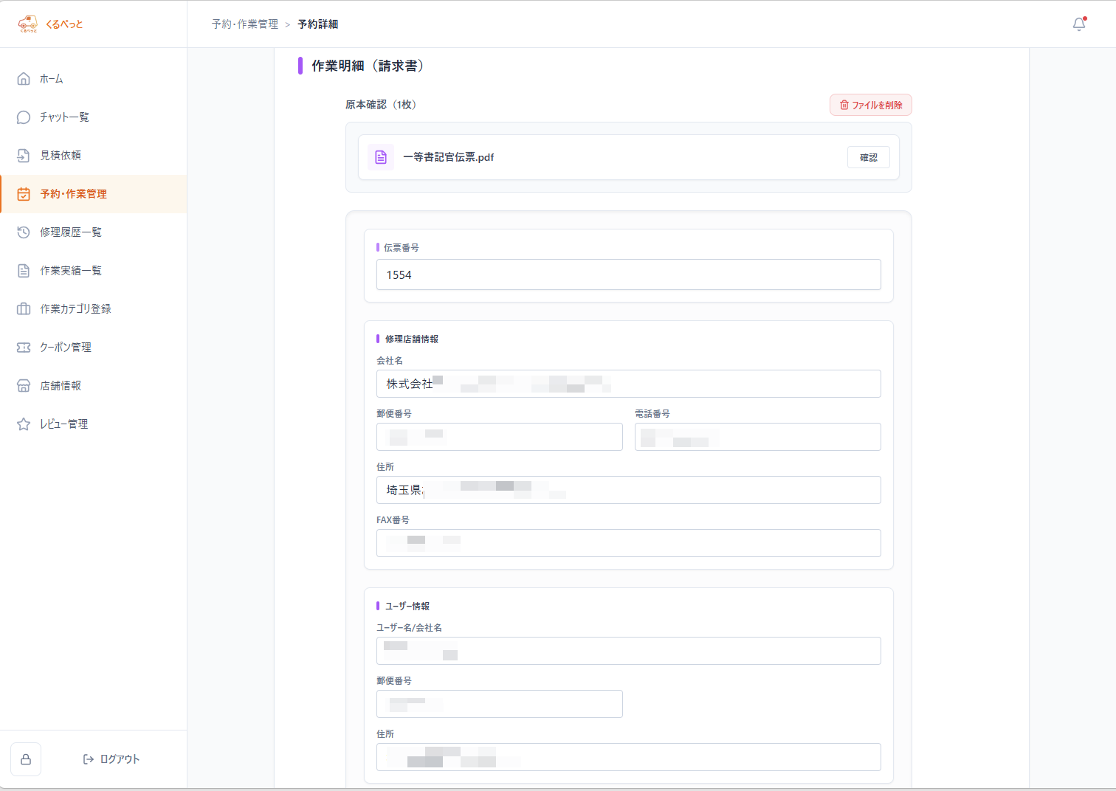
2.7 請求作成と支払い案内（1）OCR伝票登録と請求作成
作業完了後、伝票画像をアップロードし、OCR（文字読み取り）で読み取った内容をもとに請求データを作成します。
予約・作業管理｜くるぺっと店舗管理
1. 伝票の読み取り: 作業完了後、「作業明細（請求書）」から伝票（画像またはPDF）をアップロードし、「OCR解析を開始する」を押します。
2. 読み取り結果の確認・修正：「伝票番号」「車台番号」「作業内容」「金額」などを原本と照合し、誤りがある場合は手動で修正します。
3. 請求額の保存：「内容を保存する」を押すと、クーポンの利用条件を満たす場合は割引が自動適用され、最終請求額が算出されます。
※重要：決済完了後は、システム上で請求内容を修正できません。支払い案内を行う前に、作業内容・クーポン・最終請求額を必ず確認してください。

Slide 14
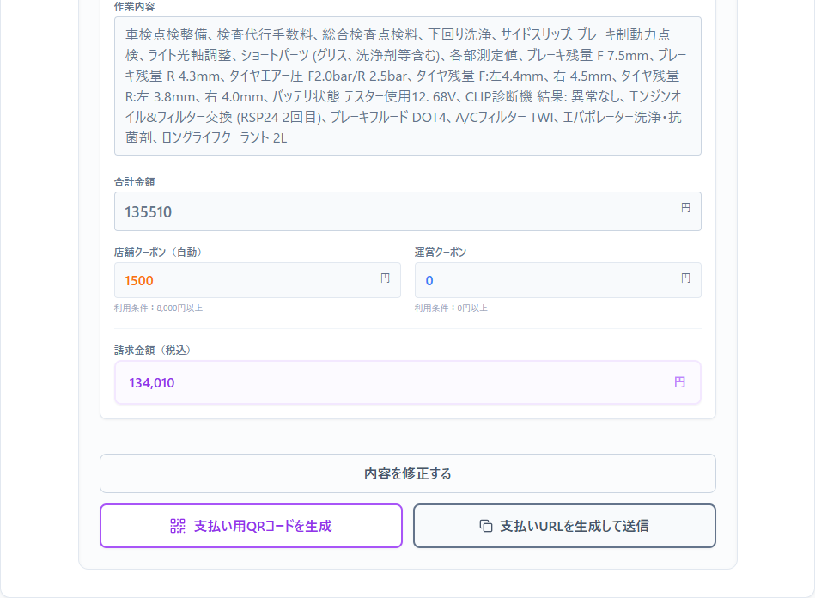
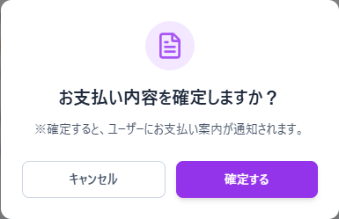
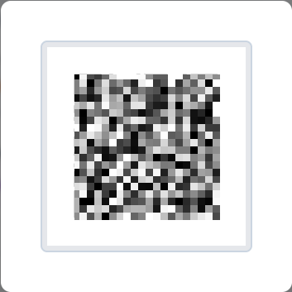
2.7 請求作成と支払い案内（2）支払いQRコード・URL生成
保存した作業内容と最終請求額を確認し、QRコードまたはURLで支払いを案内します。
予約・作業管理｜くるぺっと店舗管理
1. 店頭で支払う場合：「支払い用QRコードを生成」を押し、表示されたQRコードをユーザーに読み取ってもらいます。
2. 店舗外から支払う場合：「支払いURLを生成して送信」を押し、確認画面で「確定する」を押します。支払い案内メールが自動送信され、URLもコピーされるため、必要に応じてチャットでも送信できます。
※重要：「支払いURLを生成して送信」を押すたびに、ユーザーへ支払い案内メールが送信されます。金額変更などがない限り、繰り返し送信しないでください。金額変更後にURLを再発行した場合は、旧URLを使用しないようユーザーへ案内してください。旧URLで決済されると、「金額相違あり」と表示される場合があります。

Slide 15
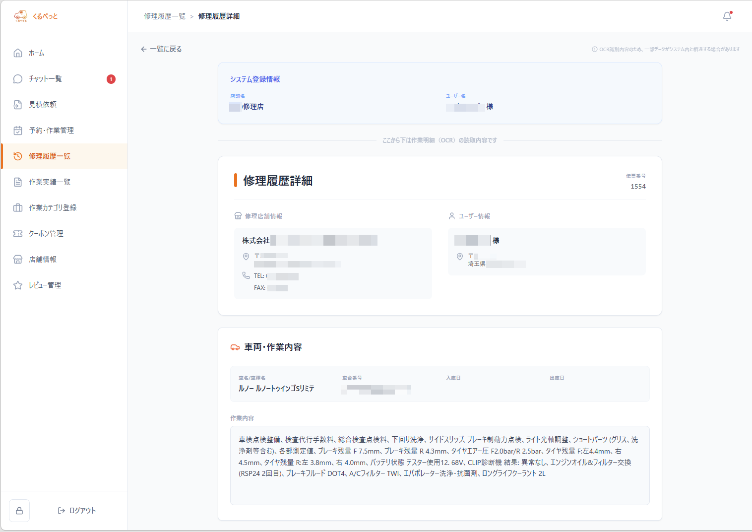
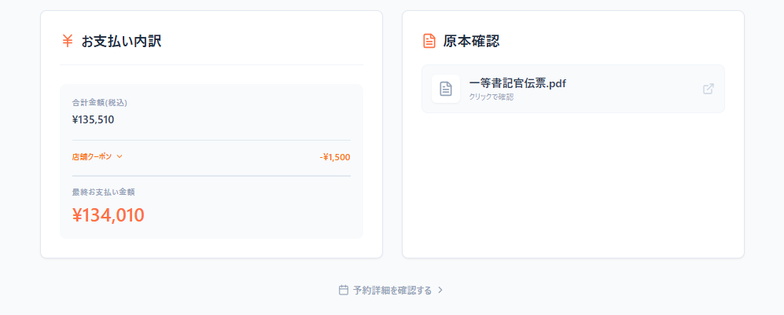

2.8 修理履歴の確認
過去に完了（支払い済み）した修理データを検索・確認する画面です。
修理履歴一覧｜くるぺっと店舗管理
1. 検索：左メニュー「修理履歴一覧」から、車種や伝票番号、日付などで過去のデータを絞り込み検索できます。
2. 詳細確認：詳細画面を開くと、システムに登録されたOCR解析結果（テキストデータ）と、アップロードした伝票の「原本（画像/PDF）」の両方を確認できるため、後日の問い合わせ時にもすぐに対応可能です。

Slide 16
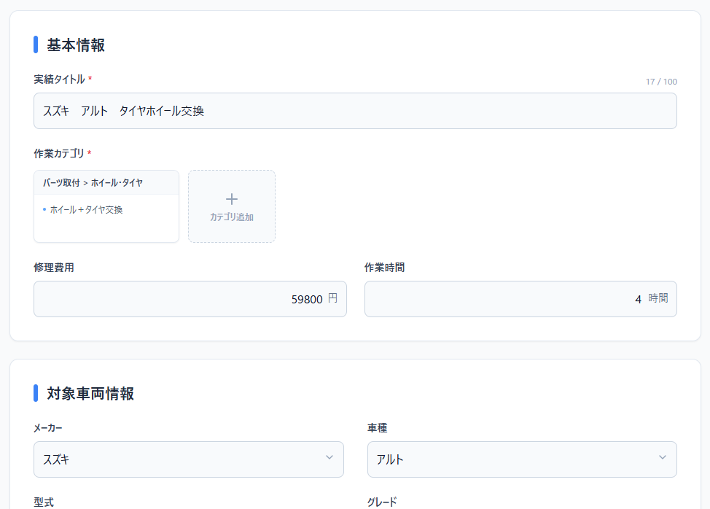
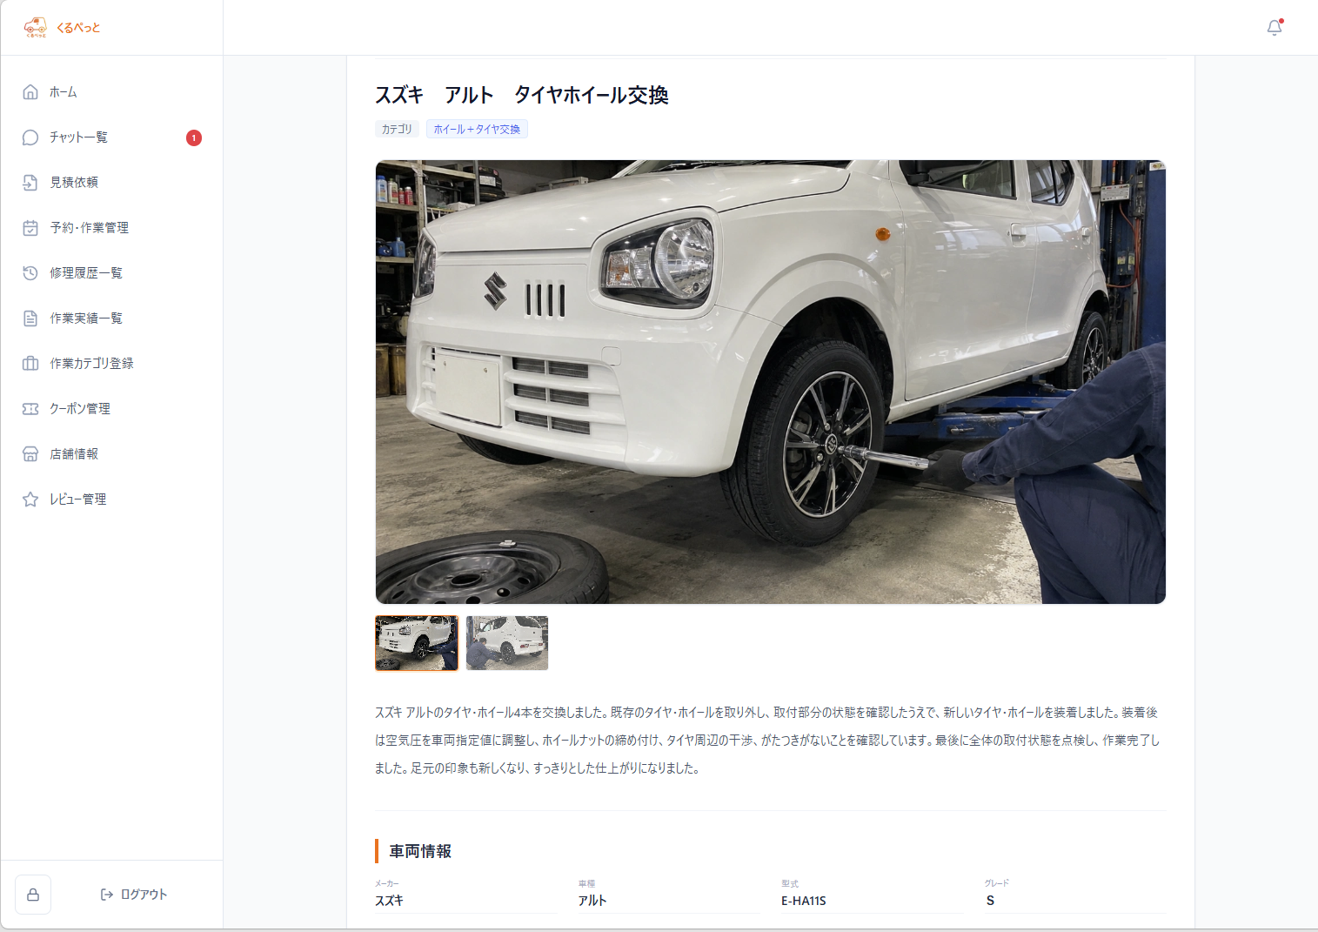
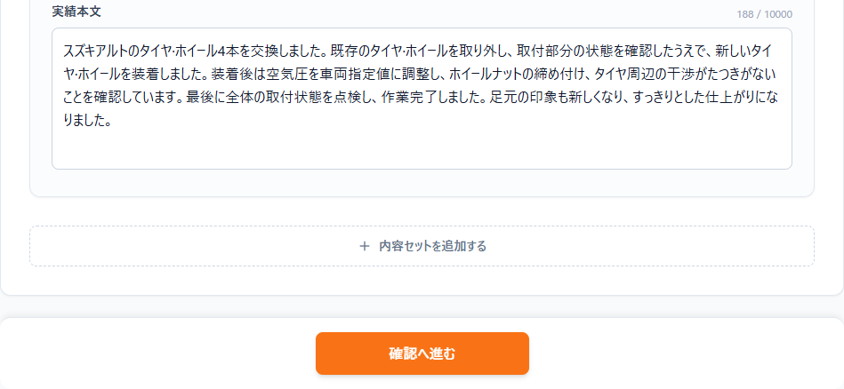
2.9 作業実績の登録
店舗の修理技術や実績をユーザーに公開し、依頼時の安心感や信頼感を高めるための機能です。
作業実績一覧｜くるぺっと店舗管理
1. 実績の登録: 左メニュー「作業実績一覧」から新規登録を行います。過去に行った修理の「タイトル」「カテゴリ」「費用」「作業時間」などを入力します。
2. 写真と説明の追加: 必要に応じて修理箇所の写真や、作業のこだわりなどの説明文を追加できます。（※店舗の裁量で自由に構成可能です）
3. 活用のメリット: ユーザーが店舗ページを閲覧した際、自分と同じような修理（車種や傷の種類など）の実績があると、依頼を判断しやすくなります。

Slide 17
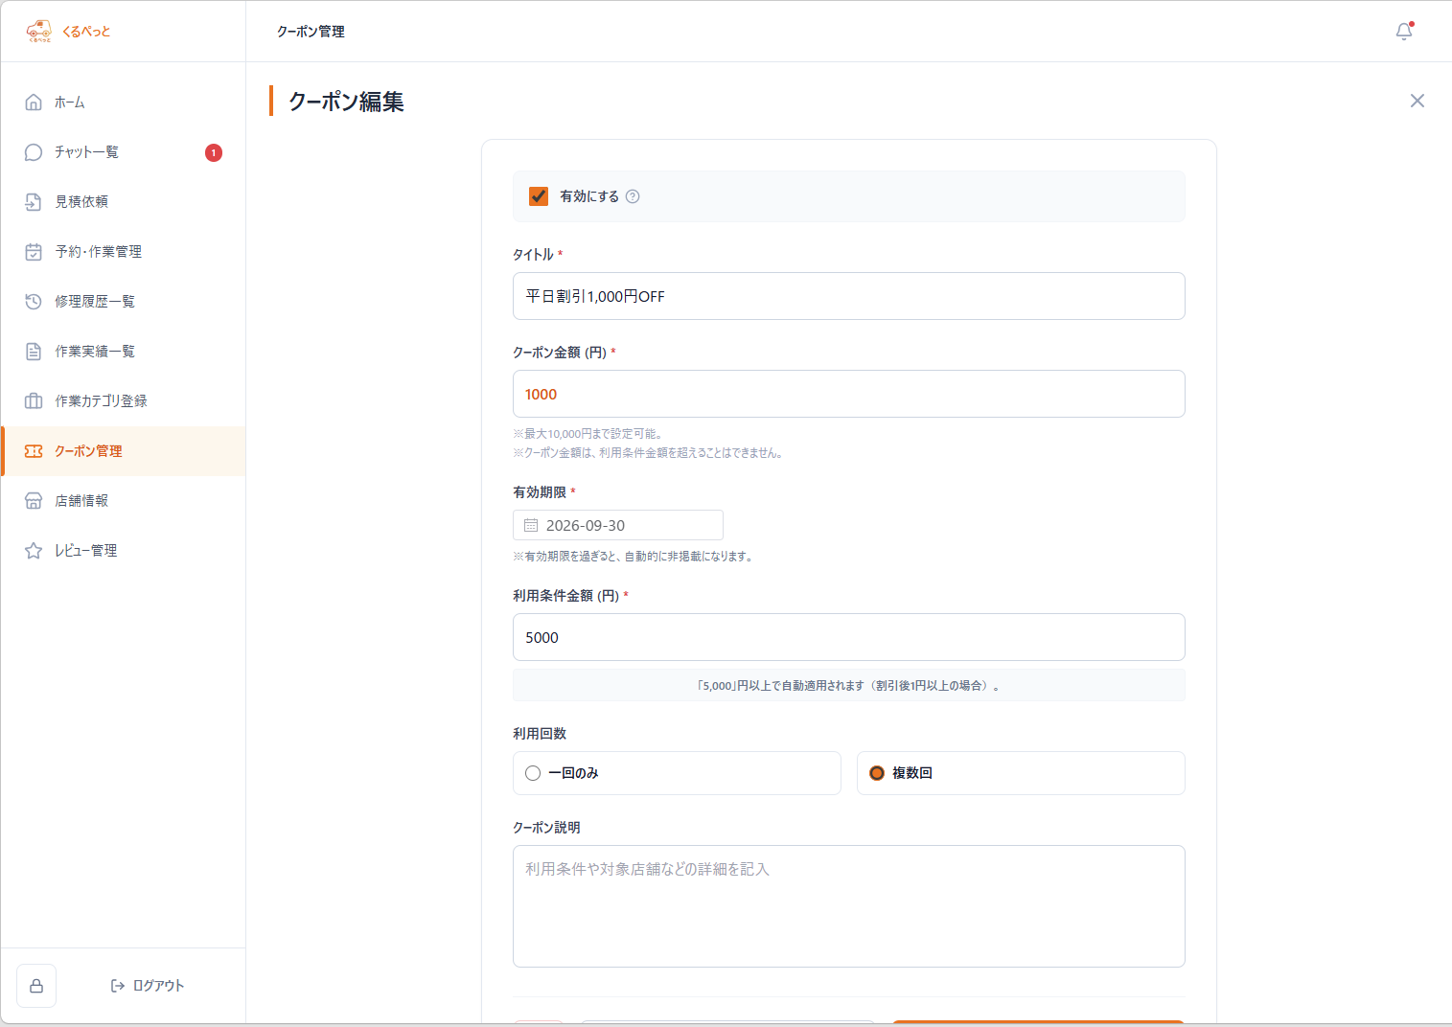

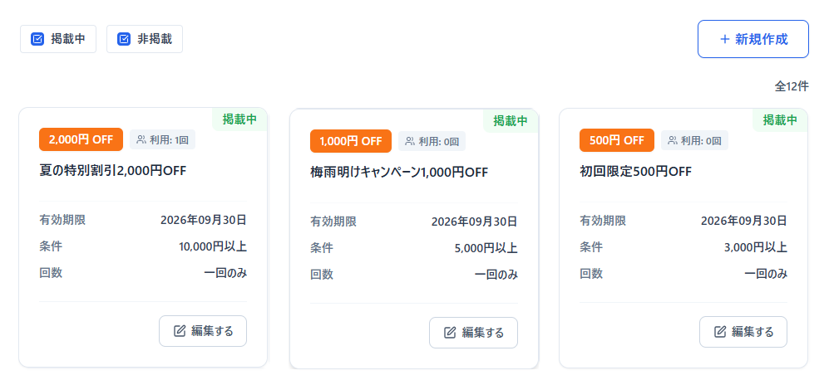
2.10 クーポンの発行
店舗独自の割引クーポンを発行し、リピート利用を促します。
クーポン管理｜くるぺっと店舗管理
1. 新規作成：左メニュー「クーポン管理」から「新規作成」を押します。
2. 条件設定：クーポンの「タイトル」「クーポン金額」「有効期限」「利用条件金額」「利用可能回数」などを設定して保存します。
3. 自動適用：発行したクーポンは、ユーザーの条件に合致した場合、前述の「OCR伝票登録（請求作成）」のタイミングでシステムにより自動適用されます。

Slide 18
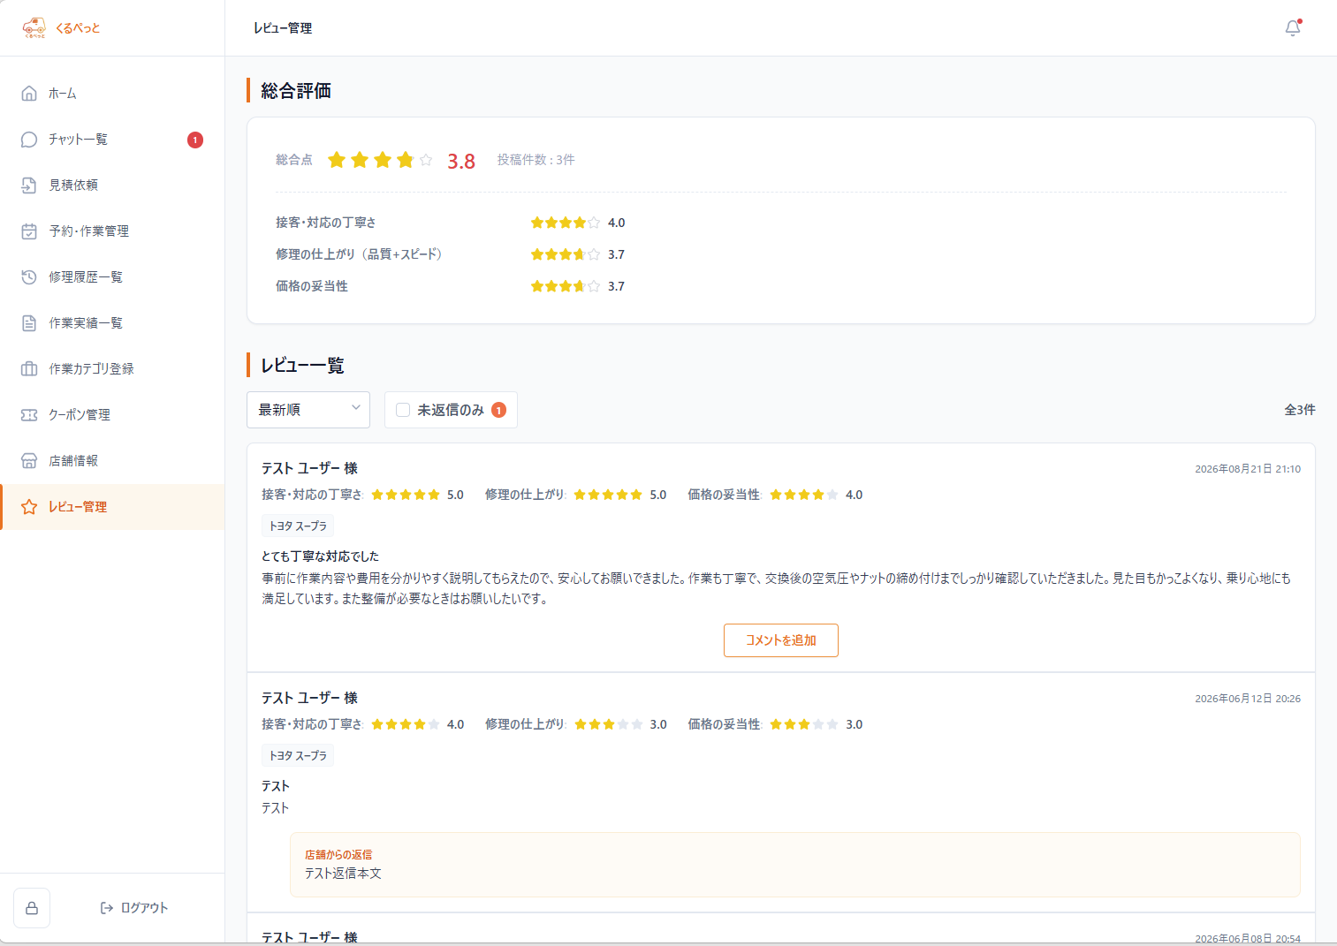

2.11 レビューへの返信
納車後にユーザーから投稿された口コミを確認し、返信を行います。
レビュー管理｜くるぺっと店舗管理
1. 左メニュー「レビュー管理」を開くと、ユーザーからの評価とコメントが一覧表示されます。
2. 対象のレビューの「コメントを追加」ボタンから、来店への感謝や次回への期待を込めたメッセージを入力して送信します。
3. 返信内容は最大500文字まで入力可能です。丁寧な返信は、アプリを見る他のユーザーへの信頼アピールにも繋がります。

Slide 19
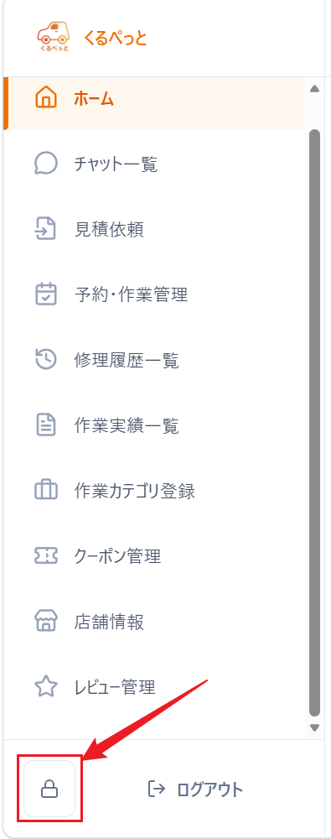
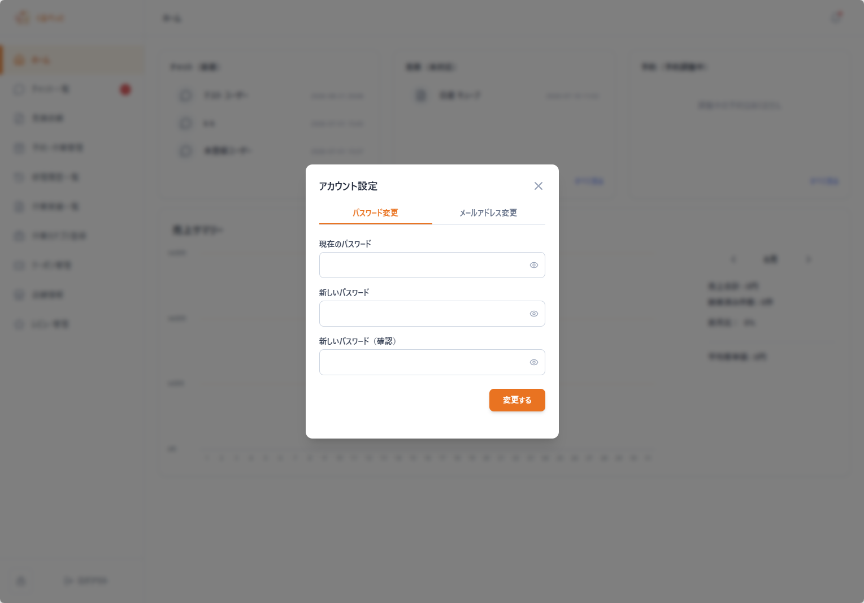
2.12 アカウント設定
左下のメニューから、アカウントのセキュリティ設定やログアウトを行います。
1. パスワード・メールアドレスの変更: 左下のメニューの「カギボタン」を開くと、タブを切り替えて現在ログインしているアカウントの「パスワード」および「メールアドレス」を変更できます。
2. ログアウトと有効期限: 共有パソコンを利用している場合など、セキュリティを保つために、業務終了時は必ずメニューから「ログアウト」をクリックしてシステムを終了してください。
※セキュリティ上の仕様として、ログイン状態のまま「7日間（1週間）」経過すると、自動的にログアウトされ、再度ログインが求められます。

Slide 20
3.1 請求トラブルを防ぐための重要ルール
1. OCR（自動読み取り）結果の確認
OCRは100％の精度ではありません。取り込んだ「伝票番号」「車台番号」「請求金額」などに誤りがないか、必ず原本と照合してください。誤りがある場合は、決済案内を行う前に修正してください。
2. 請求金額変更時の決済URL再発行
決済用QRコード・URLの発行後に請求金額を変更した場合は、変更後の金額でQRコード・URLを再発行し、最新のURLをユーザーへ案内してください。変更前のURLからも決済できるため、古いURLを使用しないよう、チャットで明確に伝えてください。決済完了後は、システム上で請求金額の変更や再請求を行うことはできません。
3.2 ステータス更新と決済アラートの確認
1. 「請負契約完了」の確認
ユーザーが正式見積に同意し、ステータスが「請負契約完了」になったことを確認してから、修理作業やパーツ発注を開始してください。合意前に作業を開始すると、料金や作業内容に関するトラブルにつながる可能性があります。
2. 決済の「金額相違アラート」
請求金額の変更後、ユーザーが変更前のQRコード・URLから支払った場合、システム上のクーポン適用後の最終請求金額と、CloudPay Neoで実際に決済された金額が一致せず、「金額相違あり」の警告が表示されます。警告が表示された場合は「納車完了」にせず、登録した請求金額と実際の決済額を確認し、運営側へ連絡してください。差額への対応が完了してから、納車処理を行ってください。
３．システム運用上の注意点

